Slide 1


Особенности режима рабочего времени педагогических работников
В
Отдел правового сопровождения и развития кадров МКУ «ИМЦ»

Slide 2

Нормативно - правовая база
Федеральный закон от 29.12.2012 г. № 273-ФЗ «Об образовании в Российской Федерации» статья 47, 48 (права и обязанности педагогических работников)
Трудовой кодекс Российской Федерации, статья 333 ТК РФ. Учебная нагрузка относится к обязательным условиям трудового договора
Приказ Минобрнауки России от 11.05.2016 № 536 называется «Об утверждении Особенностей режима рабочего времени и времени отдыха педагогических и иных работников организаций, осуществляющих образовательную деятельность»
Приказ Министерства образования и науки РФ от 22.12.2014 № 1601 «О продолжительности рабочего времени (нормах часов педагогической работы за ставку заработной платы) педагогических работников и о порядке определения учебной нагрузки педагогических работников, оговариваемой в трудовом договоре»
Постановление Минтруда РФ от 30.06.2003 № 41 «Об особенностях работы по совместительству педагогических, медицинских, фармацевтических работников и работников культуры»

Slide 3

Продолжительность рабочего времени
36 часов в неделю
30 часов в неделю
Продолжительность рабочего времени педагогических работников п. 2.1
Приложения № 1 к Приказу № 1601
Продолжительность рабочего времени
п. 2.2. Приложения № 1 к Приказу
№ 1601
18 часов в неделю
Учебная работа
Норма часов учебной работы за одну ставку заработной платы подпункт 2.8.1 Приложения № 1 к Приказу №1601
Включает методическую, воспитательную и организационную деятельность
Трудовой кодекс РФ
Особенности регулирования труда педагогических работников

Slide 4

В рабочее время педагогов входит
1
Учебная работа
Проведение уроков, консультации для учеников
2
Воспитательная работа
Классное руководство, внеурочные мероприятия
3
Методическая работа
Разработка программ, участие в семинарах
4
Организационная работа
Ведение документации, участие в педсоветах
5
Иная педагогитческая работа
Подготовительная, диагностическая, ведение мониторингов и т.д

Slide 5

Особенности режима рабочего времени
Нормируемая часть работы:
В астрономических часах (60 минут), это учебные занятия и короткие перерывы (перемены), «динамическая пауза».
Ненормируемой части работы:
Подготовка к занятиям;
Ведение журнала обучающихся;
Участие в педагогических и методических советах;
Участие в концертной деятельности, соревнованиях;
Дежурства в период образовательного процесса;
Обязанности, связанные с классным руководством;
Проверка письменных работ.

Slide 6
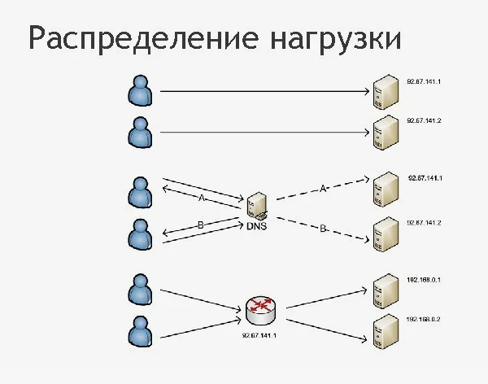
Учебная нагрузка и изменение её объема
Объём учебной нагрузки ежегодно на начало учебного года (тренировочного периода, спортивного сезона) и устанавливается локальным нормативным актом организации.
Объём учебной нагрузки оговаривается в трудовом договоре, педагогического работника.
Учебная нагрузка количества часов по учебным планам, рабочим программам учебных предметов, образовательным программам. Принятым в течение учебного года, учебная нагрузка определяется на количество оставшихся до конца учебного года полных месяцев
При не выполнении определённой на начало учебного года учебную нагрузку из-за нахождения в отпуске, на учебных сборах, в командировке, в связи с временной нетрудоспособностью, определённый ему объём годовой учебной нагрузки подлежит уменьшению на 1/10 часть за каждый полный месяц отсутствия.
Для лиц, замещающих должности педагогических работников наряду с работой, определённой трудовым договором, определение учебной нагрузки осуществляется путём заключения дополнительного соглашения к трудовому договору, в котором указывается срок, в течение которого будет выполняться учебная (преподавательская) работа, её содержание, объём учебной нагрузки и размер оплаты.

Slide 7
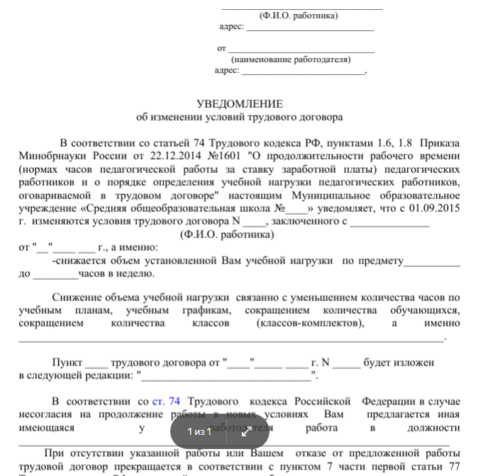
Образец уведомления об изменении учебной нагрузки

Slide 8




Дополнительная работа: права и обязанности
Совместительство
Работа по другой должности в той же организации
Сверхурочная работа
Оплата в двойном размере за переработку
Согласие работника
Обязательно при увеличении объема работы

Slide 9

Права педагогического работника
1
Норма нагрузки
Не превышающая установленные законом нормы
2
Оплата труда
В соответствии с квалификацией и стажем
3
Отпуск
Продолжительностью 42 или 56 календарных дней

Slide 10



Нарушение трудовых прав
Непредоставление выплат
2
Отсутствие компенсационных
выплат
Перегрузка
1
Превышение нагрузки
без согласия
работника
Отказы
В предоставлении отпуска или
повышения квалификации
3

